Slide 1
模块二：探索成长：在变革中求突破（改革开放-20世纪末）

Slide 2
目录
承包制激发企业活力
质量效益型道路引领发展
01
02
CONTENTS
现代化企业管理理念
03

Slide 3
承包制激发企业活力
01

Slide 4
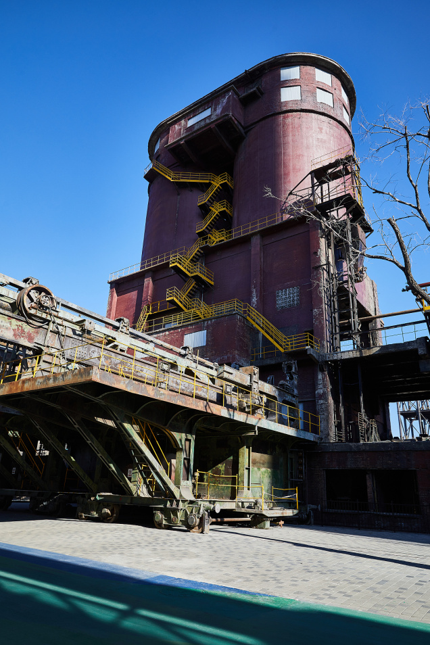
改革浪潮中的首钢实践
首钢率先推行承包制：首钢通过承包经营明确责权利关系，打破计划经济体制束缚，企业自主权显著增强，职工积极性大幅提升。经济效益显著提升：承包制实施后，首钢生产效率提高30%以上，年利润增长率达20%，成为国企改革标杆案例。
追求效率、注重效益的文化理念逐渐在企业中生根发芽，为钢铁企业文化注入了新的活力与内涵。

Slide 5
质量效益型道路引领发展
02

Slide 6
武钢的质量管理创新
质量效益型发展模式：武钢建立全面质量管理体系，产品合格率提升至99.5%，获国家质量金奖，树立行业质量标杆。经济效益与质量并重：通过流程优化，武钢吨钢成本下降15%，同时产品附加值提高20%，实现质量效益双提升。
这一发展模式在钢铁行业内得到广泛推广，推动了整个行业对产品质量和经济效益的高度重视，促使钢铁企业文化向更加注重质量、效益的方向发展。

Slide 7
现代化企业管理理念
03

Slide 8
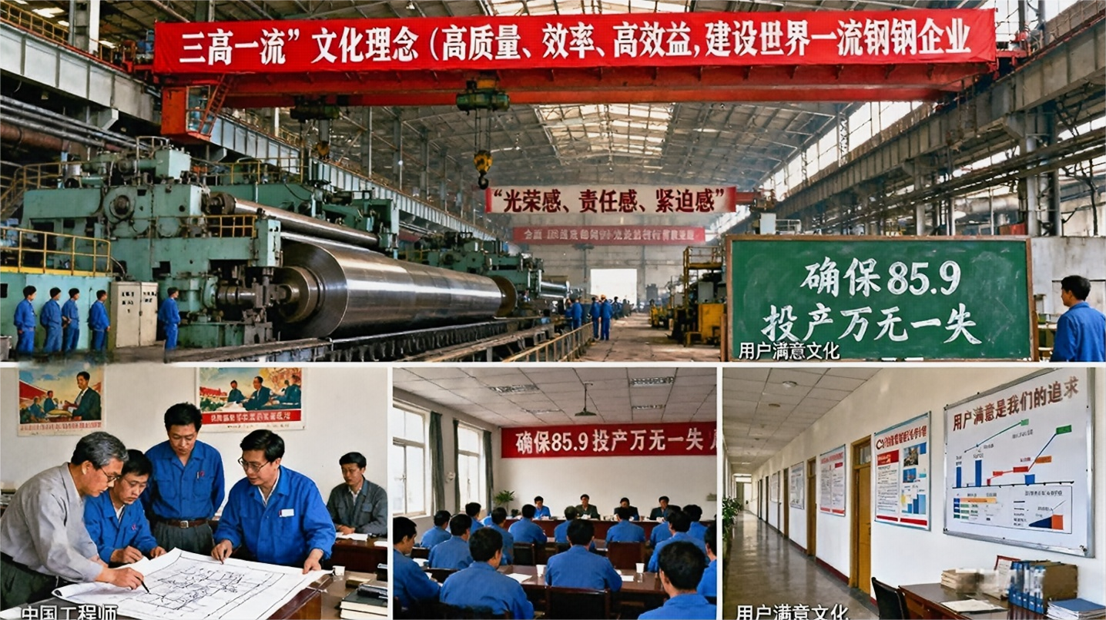
一、宝钢的"三高一流"文化
在“创业期文化”阶段，围绕一期工程建设、生产准备和投产等工作，提出“高质量、高效率、高效益，建设世界一流钢铁企业”的“三高一流”文化理念，强化员工的“光荣感、责任感、紧迫感”教育。“确保85.9投产万无一失”的口号成为全体员工强大的精神动力，“85.9精神”也成为宝钢文化的源头。

Slide 9
二、宝钢的CS战略实践
在发展和转轨期，宝钢提出“争创一流”文化理念，从缩小与国外先进企业差距出发，在消化吸收国外先进管理的基础上，确立市场意识，开展管理创新，如推进三项制度改革、建设管理信息系统、实施市场营销管理等。宝钢还率先普及“用户满意理念”，实施CS战略，提出“全方位满意管理”运作模式，形成具有宝钢特色的“用户满意文化”。
宝钢的实践，为中国钢铁企业引入现代化管理理念提供了成功范例，推动了钢铁企业文化在管理层面的现代化转型，使钢铁企业更加注重与国际接轨，追求卓越管理和用户至上的价值理念。

Slide 10
三、现代化管理理念的引入与融合
宝钢引进日本新日铁管理模式
“85.9精神”的形成与传承
全面借鉴“集中一贯”生产模式，结合国情进行本土化改造。
为确保一期工程顺利投产，全体员工昼夜奋战，凝练出“光荣感、责任感、紧迫感”。
用户满意文化：CS战略的落地实践
管理信息系统建设：数字化转型起点
首创“全方位满意管理”模式，将客户需求前置到研发与生产环节。
建立ERP、MES等系统，实现生产全流程可视化与智能调度。

Slide 11
在变革中求突破（改革开放-20世纪末）
首钢承包制：打破计划经济桎梏
生产效率跃升：经济效益显著增长
武钢质量效益型道路的探索
宝钢“三高一流”文化理念的诞生
1980年代率先推行承包责任制，明确责权利关系，极大提升企业活力。
通过承包激励机制，实现产量翻番、利润倍增，成为国企改革典范。
提出“质量第一”战略，建立全过程质量管理体系，打造品牌竞争力。
以“高质量、高效率、高效益”为目标，打造世界一流钢铁企业文化标杆。

Slide 12
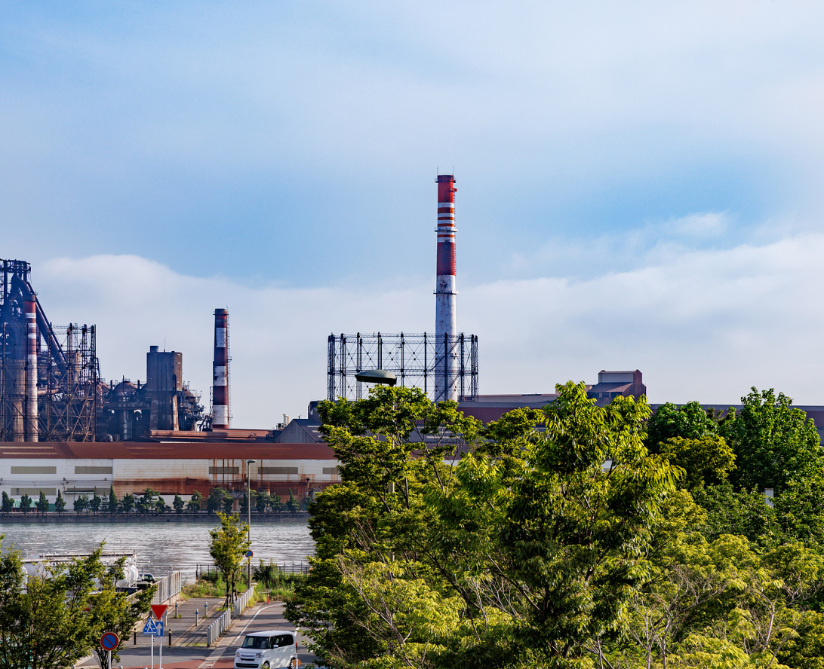
管理模式全国推广：首钢承包制、武钢质量模式、宝钢管理经验在全国钢铁企业推广，带动行业整体转型。文化理念系统升级：钢铁企业普遍建立"质量第一""用户至上""效益优先"的现代企业文化体系。

